Slide 1


胖不胖？ 能胖但是不一定要很胖！
PWN！！

Slide 2
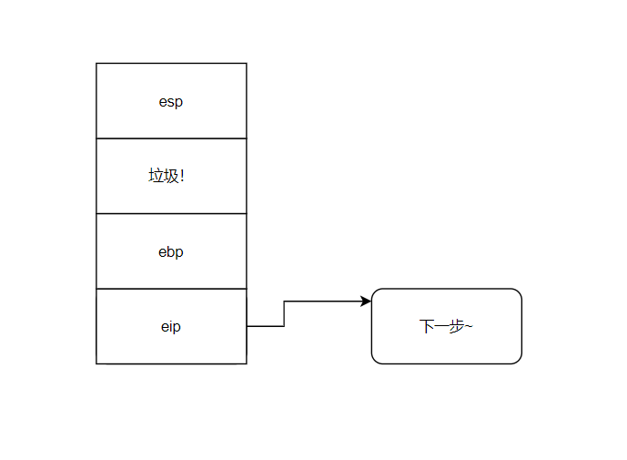
怎么玩栈

Slide 3
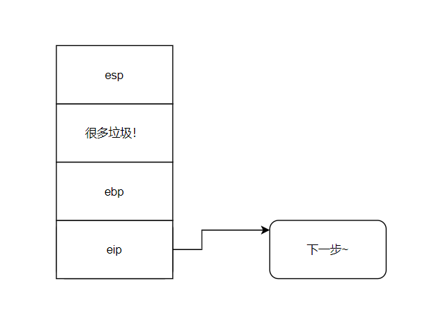
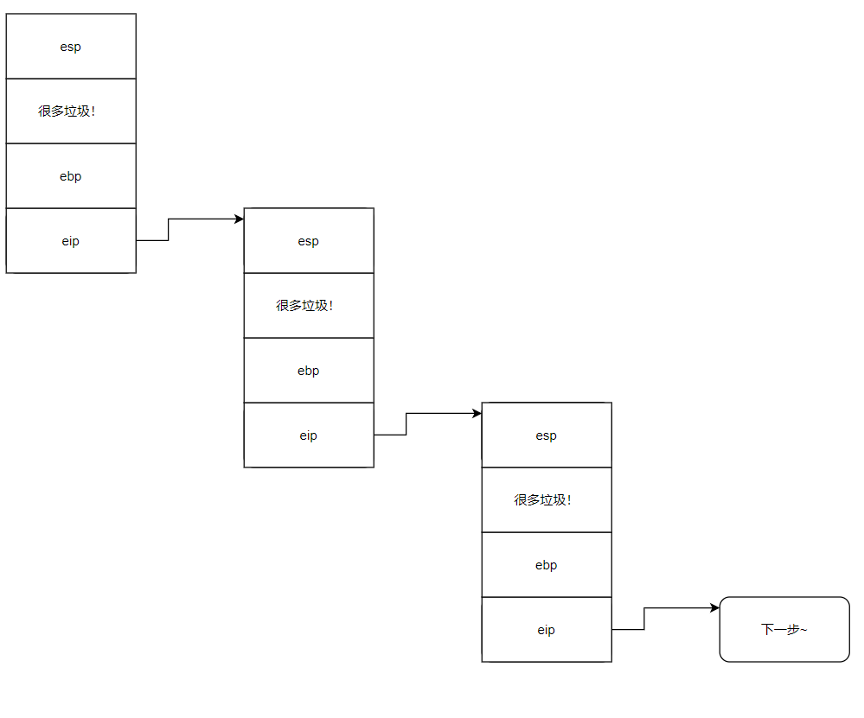
更多情况
格式化字符串等，就是在栈内部填充不同的东西，达到不同的效果

Slide 4
栈迁移与劫持
1
2
3
4
esp | …
 | a*n
 | …
ebp | fake_ebp1地址
 | read
 | leave_ret
 | 0
 | fake_ebp1地址
 | 0x100
 | …
 | a*n
 | …
 | fake_ebp1地址
eip | read
esp | leave_ret
 | 0
 | fake_ebp1地址
 | 0x100
 | …
 | a*n
 | …
ebp, esp | fake_ebp1地址
eip | read
 | leave_ret
 | 0
 | fake_ebp1地址
 | 0x100
 | …
 | a*n
 | …
ebp, esp | fake_ebp1地址
eip | read
 | leave_ret
 | 0
 | fake_ebp1地址
 | 0x100
3
leave;
ret;
read
leave;
ret;
 | bss或者data段
fake_ebp1
fake_ebp2
 | bss或者data段
ebp fake_ebp1
fake_ebp2
 | bss或者data段
ebp fake_ebp1 | fake_ebp2
 | 函数地址
fake_ebp2
 | bss或者data段
fake_ebp1 | fake_ebp2
 | 函数地址
esp
ebp fake_ebp2
通过read读入fake_ebp2地址
和函数地址
通过leave第二部改变栈帧，
ret弹出函数地址的esp位置到eip，
进行执行

Slide 5
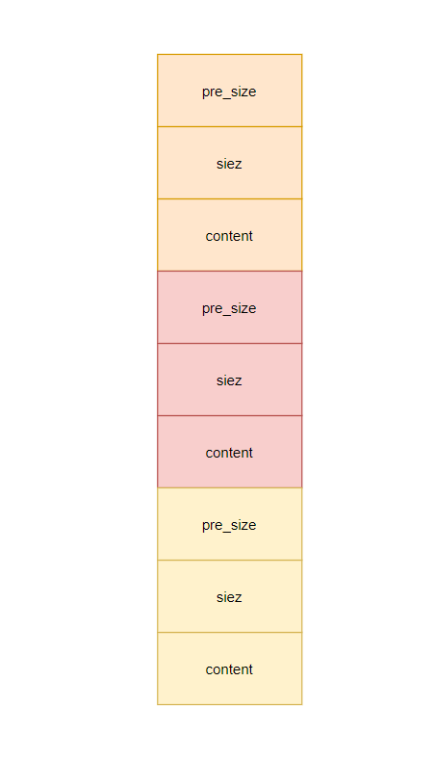
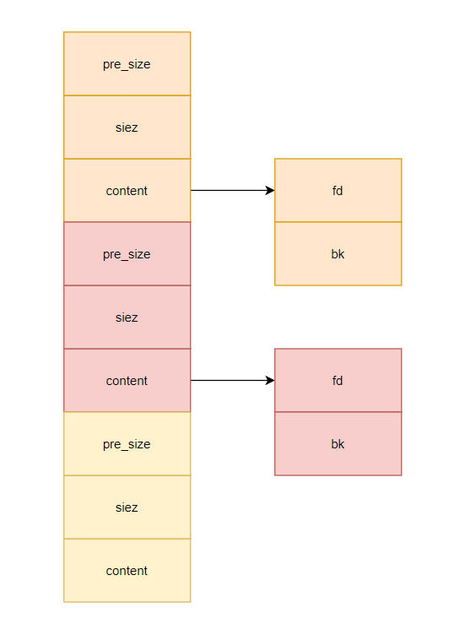
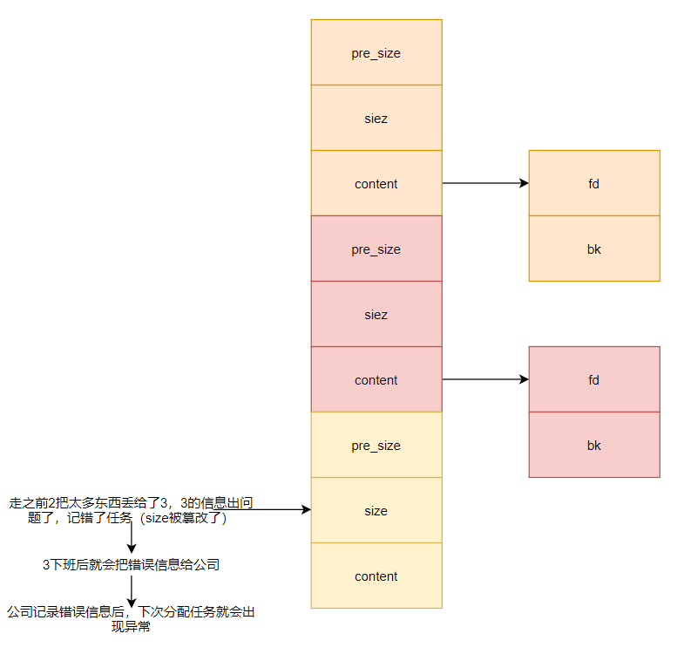
怎么玩堆
工作中的堆
（pre此时是公共空间）
前两个堆下班了，把指针指向别人
（pre此时自己带走）
玩堆就是学会骗人

Slide 6
推荐路线
1.C语言
2.简单汇编（能看懂就行）
3.Python，主要是写脚本方便，其他语言也可以，但是不推荐
4.堆栈知识
5.Linux基本操作（gdb调试最好掌握）

